Slide 1

Teorias acerca del desarollo socioemocional del niño desde una perspectiva cognitiva
Materia: Estrategias para el desarrollo socioemocional
Maestra: Laura Cristina Reyes Rincon
Integrantes:
Mariana Olivares #1
America Barrozo #2
Cinthia Bernal #3
Marian Cepeda #4
Paola Davila #5

Slide 2

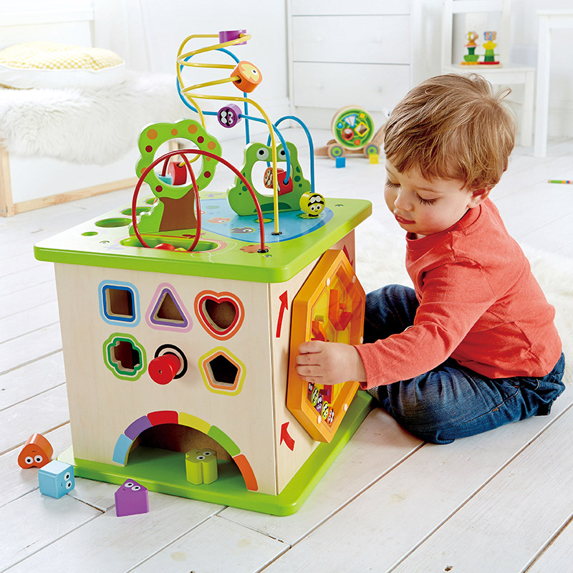
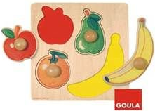
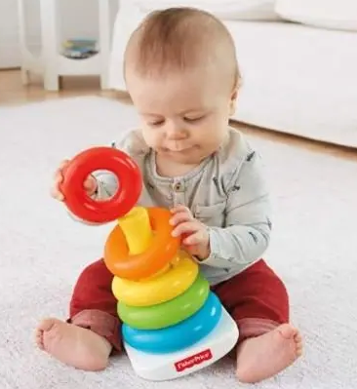
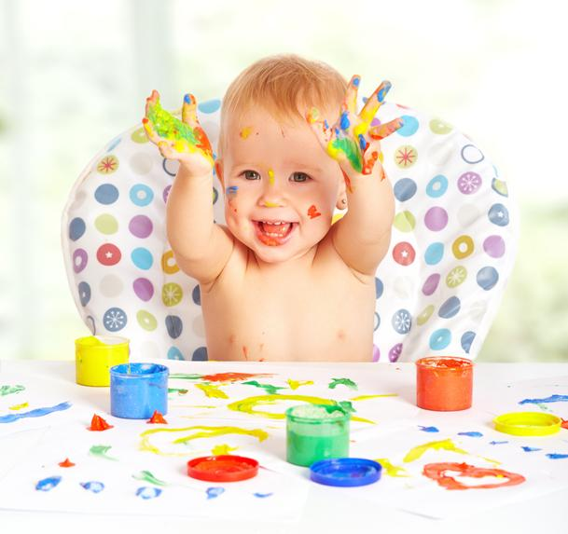
Etapa sensiomotriz
(0 a 2 años)
Debido a que el infante es muy pequeño se aplica una actividad sencilla que en este caso se le facilita al niño un juguete para ensamblar ya sea de figuras, colores o formas diferentes o material con el que el pueda interactuar y que no sea peligroso; como es la primera etapa el esta conociendo apenas y esto le facilitara identificar las diferentes características de cada uno.

Slide 3

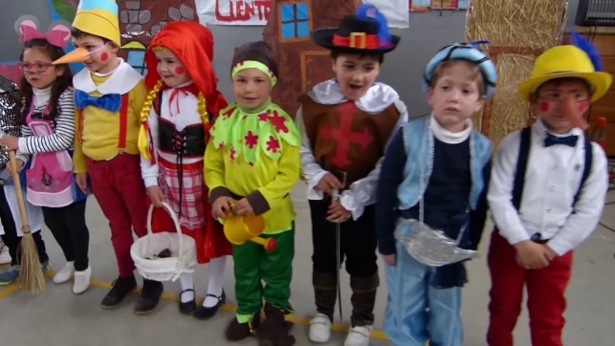
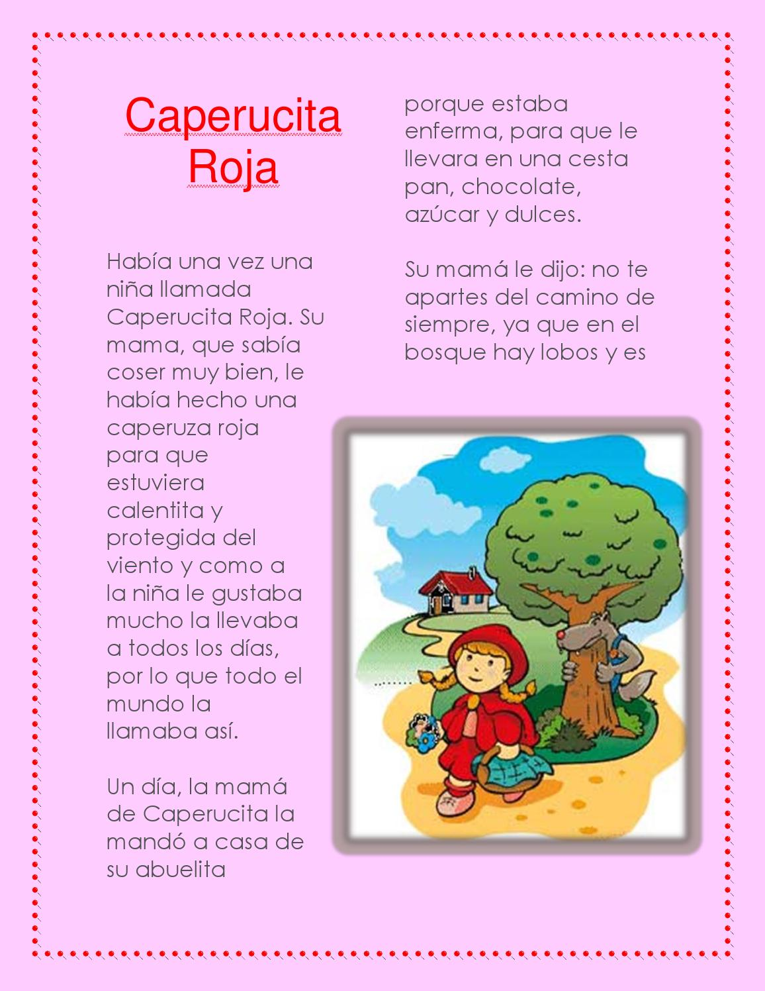

Etapa preoperacional
(2 a 7 años)
Mi cuento favorito
Por motivo de la contingencia es vía zoom
Se leerán cuentos diferentes en la semana y se pedirá que durante estos días las mamás refuercen la lectura del cuento favorito del alumno
Se pedirá tener listo distintas vestimentas o telas
Al final de la semana se pedirá al alumno que represente su cuento favorito actuándolo con las telas o utensilios que encuentre a su alrededor.

Slide 4

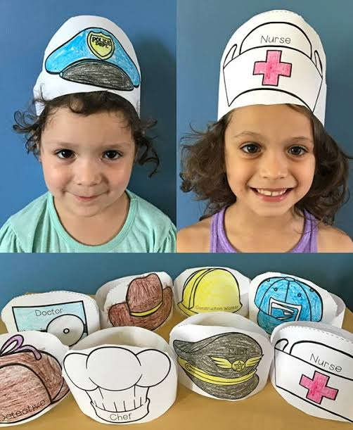
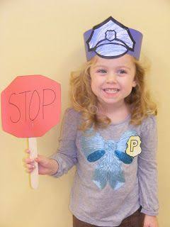
Etapa de operaciones concretas
(7 a 12 años)
La etapa pre operacional es la segunda etapa en la teoría del desarrollo cognitivo de Piaget. Esta etapa comienza alrededor de los dos años y dura hasta aproximadamente la edad de los siete años. Durante esta etapa, los niños comienzan a participar en el juego simbólico y aprenden a manipular los símbolos. NO CORRESPONDE A LA TERCERA ETAPA, QUE ES LA DE OPERACIONES CONCRETAS
En esta actividad se les preguntara a cada uno de los niño el que quieren ser cuando sean grandes para de esta forma entregarles imágenes relacionadas a lo que ellos seleccionaron, las cuales tendrán que colorear y de esta forma personalizarse. Esto asiendo función al juego significativo y favorecerá su imaginación.

Slide 5


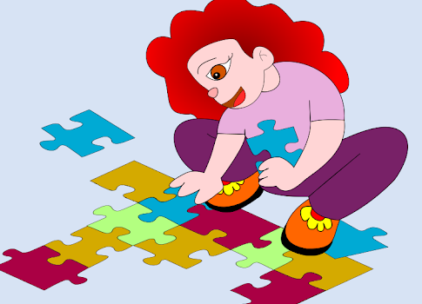
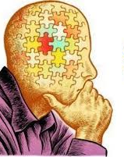
Etapa de operaciones formales
(12 años hasta la vida adulta)
En la etapa de operaciones formales se desarrolla el pensamiento lógico y matemático.
Se le entregara a los alumnos un rompecabezas el cuál´, tendran que armar en parejas, esta actividad nos ayuda a estimular el pensamiento lógico, ya que los alumnos tendrán que encajar piezas, analizar sus formas, y tamaños para encontrar su posición correcta del rompecabezas .

